Slide 1
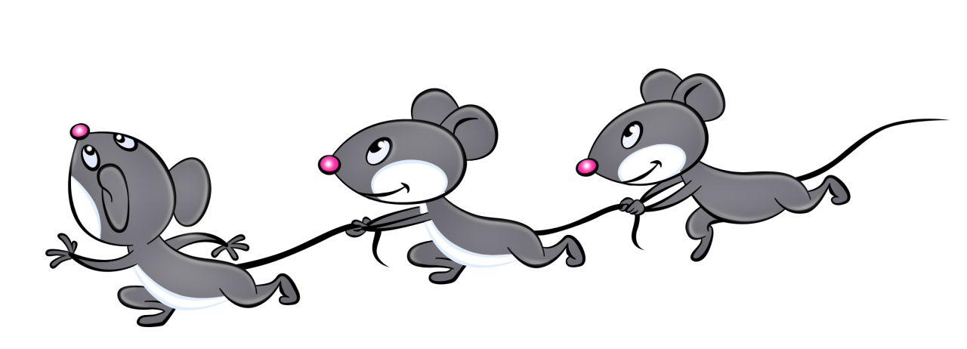
Вышли мышки как-то раз…
Закрепляем звук [Ш] изолированно, в слогах и в словах.

Slide 2
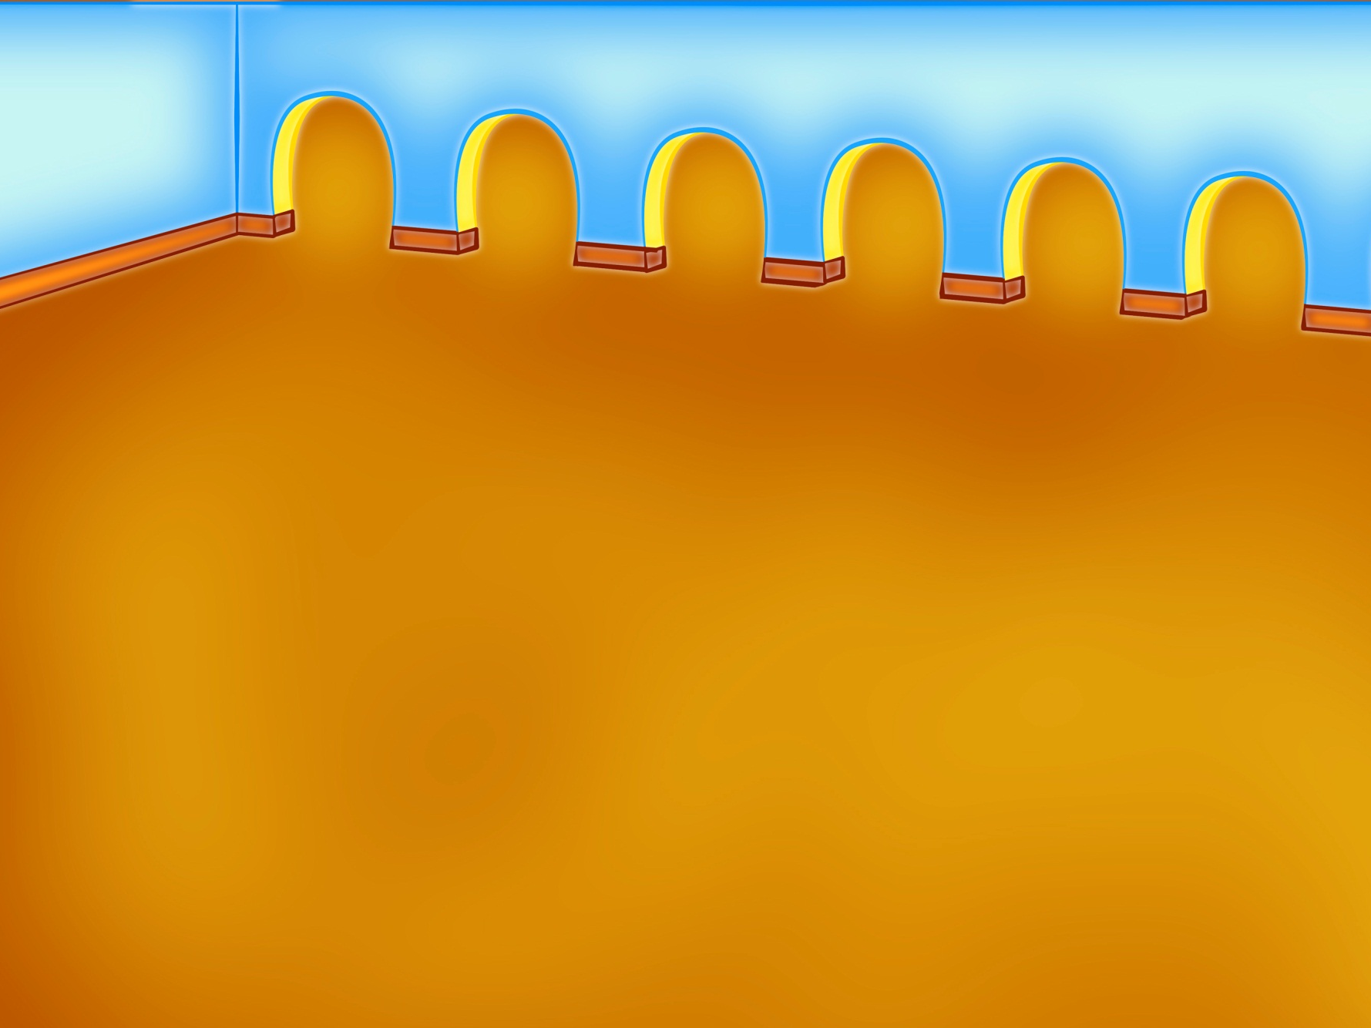
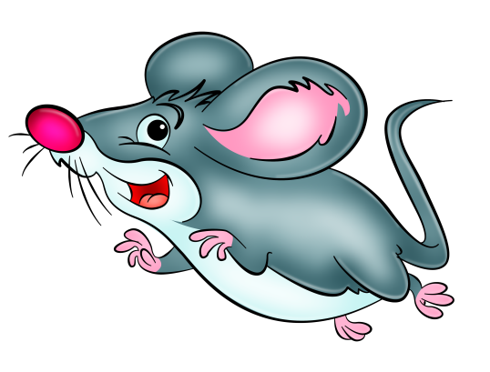
Произноси звук [Ш] пока мышка ползет к своей норке.

Slide 3
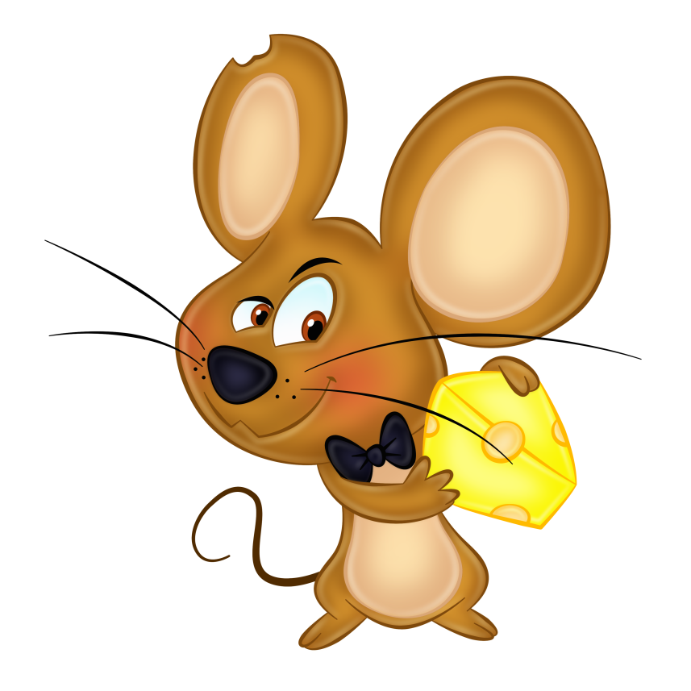
А
О
И
У
Мышка раскладывает сыр по тарелкам. Давай прочитаем получившиеся слоги.

Slide 4
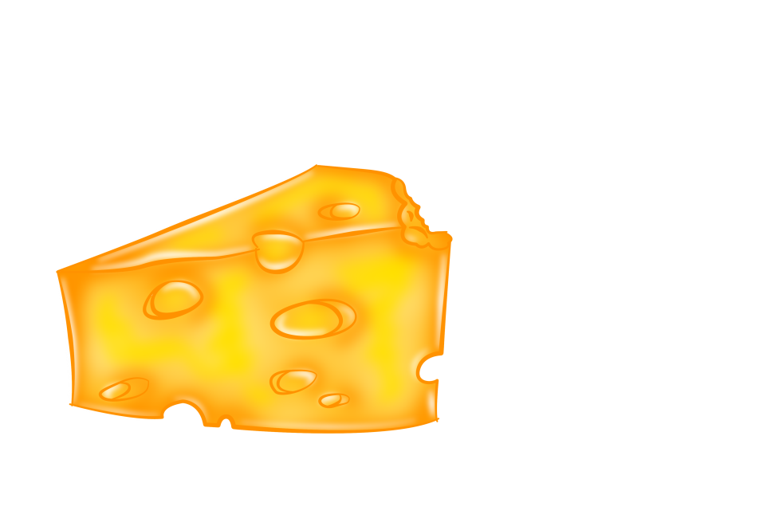
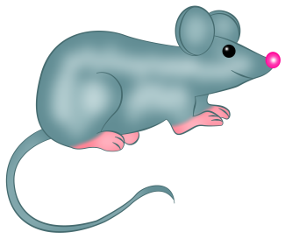
ША
ШИ
ШУ
ШИ
ШО
ША
ШУ
ШО
Называй слог, возле которого остановится мышка.

Slide 5
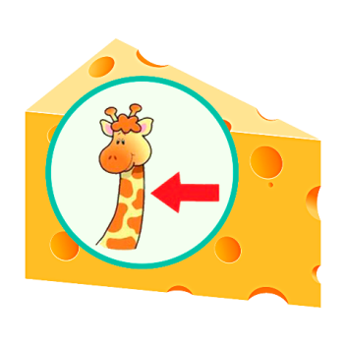
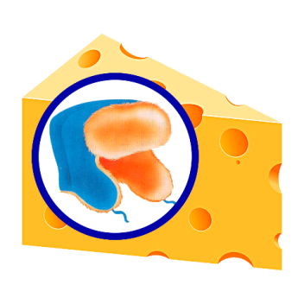
Угостим мышку сыром. Назови, что нарисовано на картинке.

Slide 6
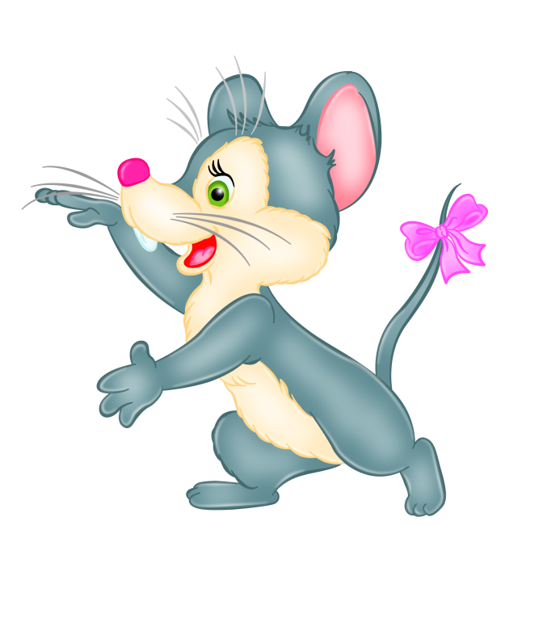
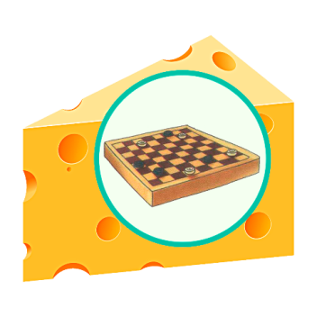
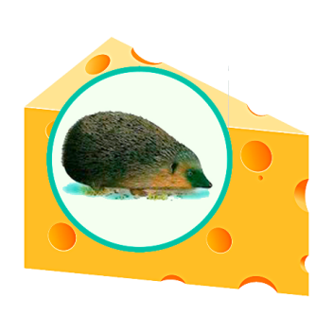
Определи, где находится звук [Ш] в словах и положи в соответствующую тарелку.

Slide 7
?
Ш
?
АПКА
?
Ш
Ш
УБА
ИНА
?
Ш
ИЛО
?
Ш
АЙБА
?
?
Ш
Ш
И КА
?
?
Ш
Ш
ВИ НЯ
КО КА
?
?
Ш
Ш
АЛА
Слова спокойно жили в книжке.
Но книжку вдруг погрызла мышка.
От слов буквы откусила
И в норку утащила.
Верни буквы на место и прочитай слова.

